Slide 1
Урок литературного чтения 2 «А» класс
Тема:
Образ мамы в художественных текстах.
А. Л. Барто «Перед сном».
Подготовил: учитель начальных классов
Гинатулина Гульсина Аликовна
2014 /2015 уч.год

Slide 2
Цели урока
осмыслить роль матери и значение материнской любви в жизни человека;
показать, что автор может изобразить всё, что нас окружает: чувства человека, любовь к близким людям;
продолжить работу над средствами изображения: над рифмами, над настроением.

Slide 3
Артикуляционная гимнастика
Читай по слогам, затем целыми словами.
доб – ро – та доброта
лю – бовь любовь
у – ва – же – ни –е уважение
от–зыв–чи–вость отзывчивость
Качества человека

Slide 4
Читай целыми словами
Красивая, ласковая, нежная, умная, доброжелательная

Slide 5
День матери
В нашей стране День матери начали праздновать относительно недавно, с 1998 года. Именно тогда Президент Российской Федерации официально установил ежегодную дату празднования Дня матери в России: последнее воскресение ноября.

Slide 6
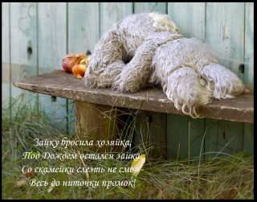
Бычок Идёт бычок, качается, Вздыхает на ходу: - Ох, доска кончается, Сейчас я упаду!
Зайка
Зайку бросила хозяйка - Под дождём остался зайка. Со скамейки слезть не мог, Весь до ниточки промок.

Slide 7
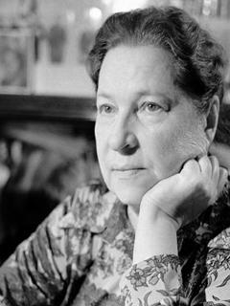
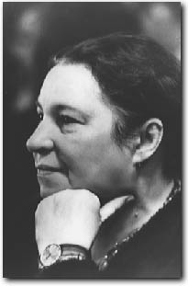
Агния Львовна Барто

Slide 8
Стихи Агнии Львовны веселые, а заставляют задуматься всерьез о том, как себя вести, каким человеком расти, как беречь всё живое, как относится к младшим и старшим. Агнию Львовну огорчают грубость, лень, хвастовство. Стихи А.Л.Барто ведут нас из детства во взрослую жизнь. Читайте произведения Агнии Львовны, учитесь жить у её героев и воспитывать свой характер.

Slide 9
Тема урока: Агния Львовна Барто «Перед сном»
Цель урока 1. Познакомится с произведением А. Л. Барто.
2. Уметь работать с текстом произведения.
3. Читать выразительно.
4. Отвечать верно на вопросы по тексту.
5. Определять тему и главную мысль произведения.

Slide 10
Работа со словами :
« Стоять над душой» - мешать, надоедать своим долгим присутствием
« Настежь» - Распахнув совсем до конца

Slide 11
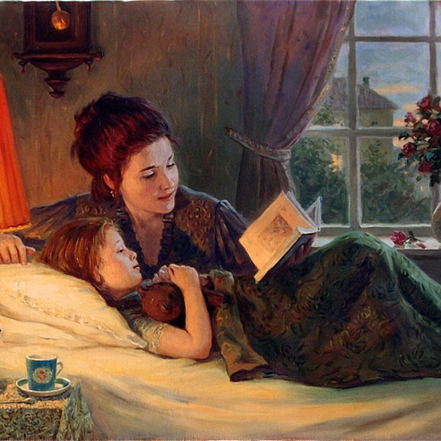
Коллизия
Разве это монолог? Ведь присутствует два героя?

Slide 12
Работа в тетрадях с. 81
Зажигают/фонари/
За окном //
Сядь со мной, //
Поговори /
Перед сном. //
Целый вечер /
Ты со мной /
Не была. //
У тебя / всё дела/
Да дела…//

Slide 13
Работа в группах
Соберем пословицы
1. Птица рада весне, а младенец матери
2. Сердце матери лучше солнца греет
3. При солнышке тепло, при матушке добро
4. Сердце матери отходчиво.
5. Отцов много, а мать одна.
6. Куда мать, туда и дитя.

Slide 14
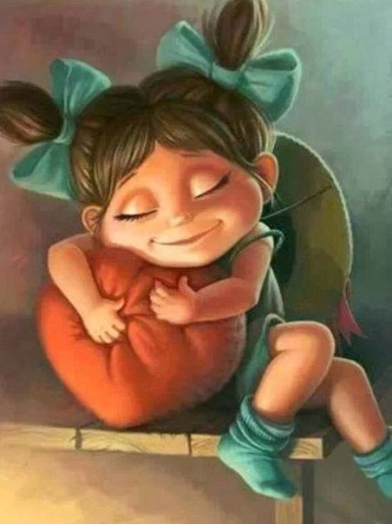
Всем спасибо за работу

